Slide 1

Java Team 1 Sevice 6 Appointments
Jonas Helmboldt (DevLead)
Nadine Hütter
Artur Jadranski
Stephan Teichmüller
Notes:
Stephan

Slide 2
Gliederung
Finaler Stand
Klassen-Modell
Use Case
Funktionalitäten
Interfaces
Wie geht’s weiter
Lessons Learned
Notes:
Stephan

Slide 3
Finaler Stand
Klassenmodelle sind erstellt
Ordnerstruktur implementiert
Funktionalitäten erstellt und getestet
Benötigte Informationen/Daten von anderen Services
Bereitstellen von Informationen/Daten für andere Services
Notes:
Stephan

Slide 4
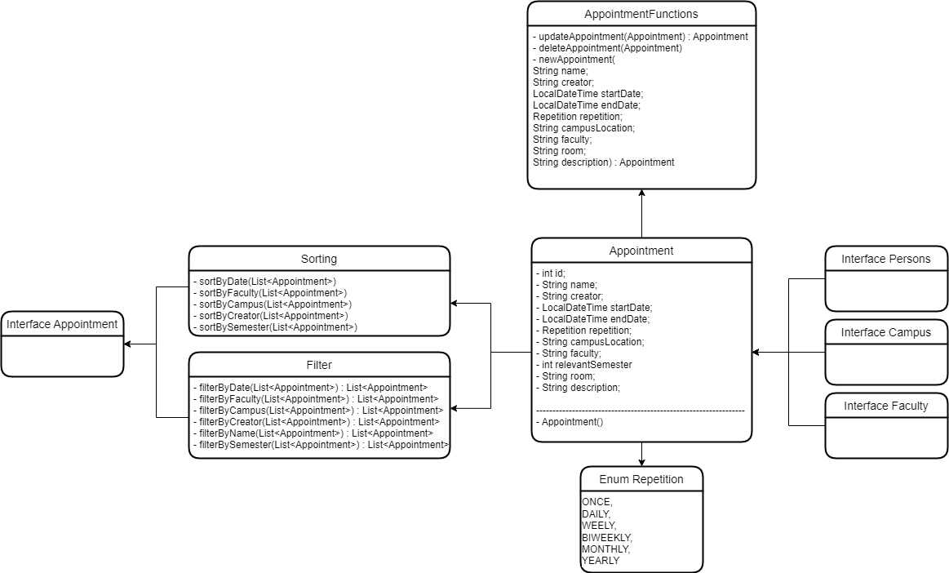
Klassen-Modell
Notes:
Jonas

Slide 5
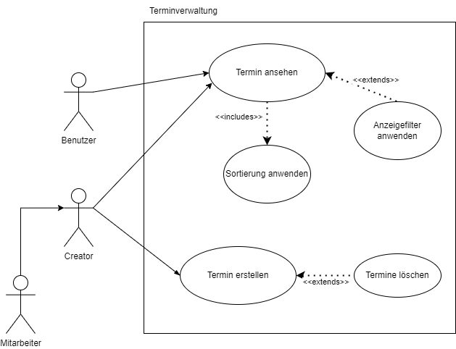
Use Case
Notes:
Artur

Slide 6
Funktionalitäten
Termine anlegen / bearbeiten und löschen
Sortieren der Termine nach ausgewählten Kriterien
Datum
Fakultät
Campus
Ersteller
Semester
Filtern der Termine nach ausgewählten Kriterien
Datum
Fakultät
Campus
Ersteller
Semester
Terminname
Notes:
Artur

Slide 7
Interfaces
Bereitstellung des Appointment-Interfaces mit grundlegenden Funktionalitäten
Termine ausgeben / exportieren
Termine filtern und sortieren
Benötigte Informationen für das Anlegen von Terminen aus anderen Services
Standort (Campus)
Betreffende Fakultät (Faculty)
Ersteller (Mitarbeiter) verknüpfen mit <Persons>
Notes:
Nadine

Slide 8
Wie geht's weiter
Umsetzung der gegebenen Ziele
Umwandlung der geplanten Funktionalitäten in Code
Erstellen der Unit-Tests und Implementierung
Schreiben der Dokumentation
Endabgabe Projekt
Notes:
Nadine

Slide 9
Lessons learned
Zu wenig Erfahrung mit Github, was zu großen Schwierigkeiten führte
große Probleme bei Gruppenkommunikation zu den Funktionalitäten des Programms
Probleme bei der Vorstellung eines Programms, das keinen Output bereitstellt
Verwirrung bei Testfunktionen und deren Implementierung
Schwierigkeiten an alle wichtigen Daten zu bekommen, weshalb wir viele geplante Funktionalitäten streichen mussten
Notes:
Stephan
Probleme bei der Vorstellung eines Programms, ----> abstraktes Denken
Schwierigkeiten an alle wichtigen Daten zu bekommen, weshalb wir viele geplante Funktionalitäten streichen mussten
Bsp.: Anmeldung/Abmeldung bei Terminen
Zu wenig Erfahrung mit Github, was zu großen Schwierigkeiten führte(alle Gruppen)

Slide 10

Fragen???!

